Slide 1




Programa Fechadura.
z
Alunos:
Juan Dias – RA: 2220959
Eduardo Bueno – RA: 2220644
Gabriel Cavagnari– RA: 2220433

Slide 2
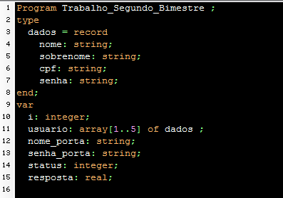
Declarando Type/Variáveis.

Slide 3
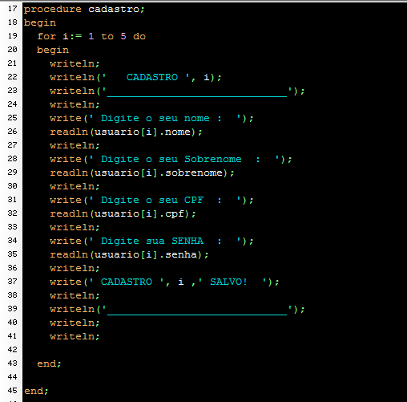
Utilizando Procedure Cadastro.

Slide 4
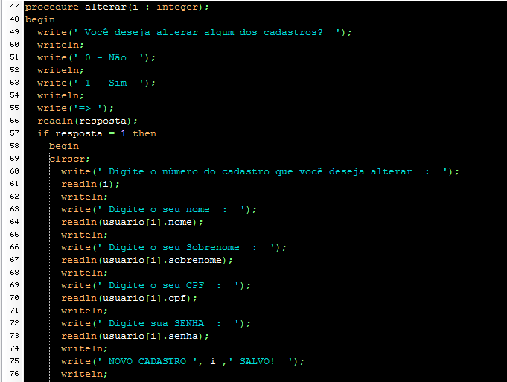
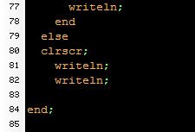
Utilizando Procedure Alterar.

Slide 5
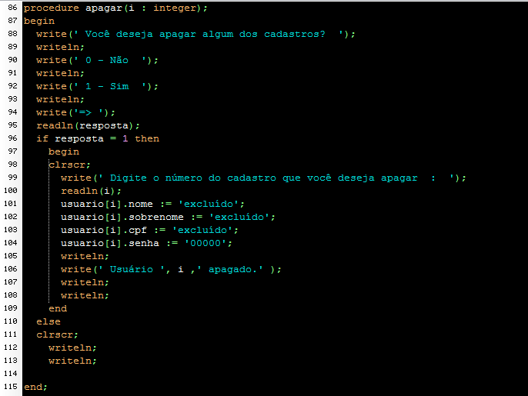
Utilizando Procedure Apagar.

Slide 6
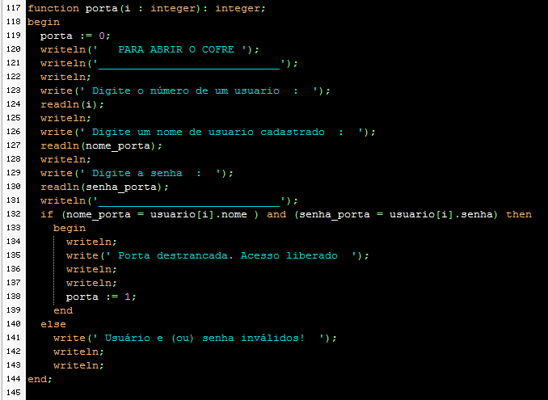
Definindo Function.

Slide 7
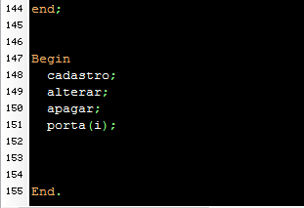
Finalizando Programa.

Slide 8

Obrigado pela atenção.

